Slide 1
大作业总结
魏来 学号：2017211303
移动互联网课程期末大作业总结
https://github.com/MegaFuture/-

Slide 2
分工
此次作业为魏来单人完成
单人完成就不存在分工问题了

Slide 3
实现的功能
使用RecyclerView显示视频列表
使用Glide加载封面图
从视频信息流点击某个视频封面进入播放页面
根据视频信息的url播放视频
单击视频窗口暂停/继续

Slide 4
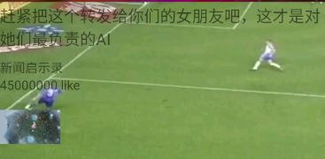
创新点
显示了作者、点赞数与头像

Slide 5
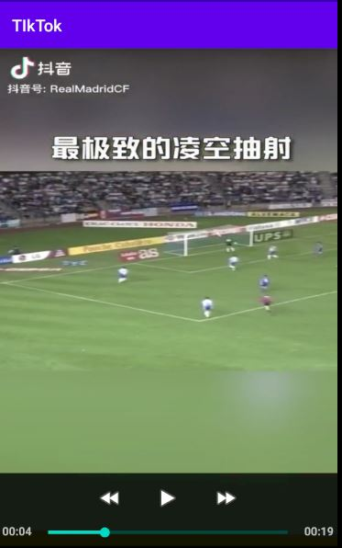
创新点
使用了MediaController类可以实现暂停、进度拖动、旋转

Slide 6
难点
时间紧任务重
由于课程紧张，我开始着手开发的时候已经6月9日了，而且又是我一个人组队，所以说时间紧任务重，这也导致了很多可以去做的功能也没做，只做了一个基础版本的APP。
至于开发的时候，由于之前有认真写作业，所以遇到的一些问题也都按照以前的经验解决了。

